Slide 1























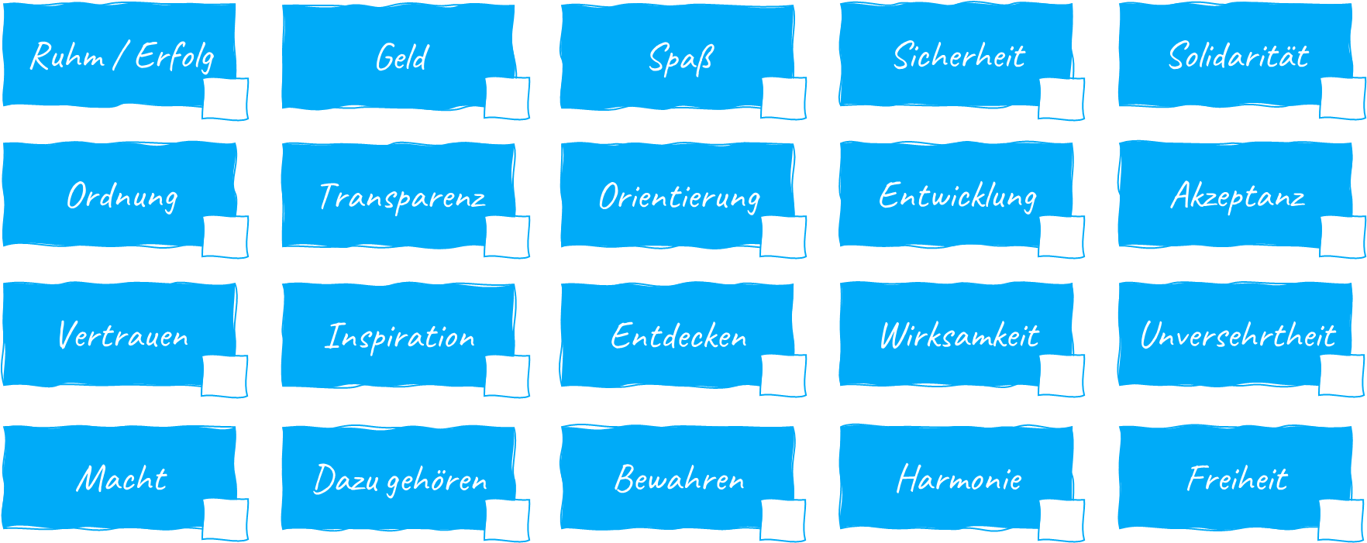
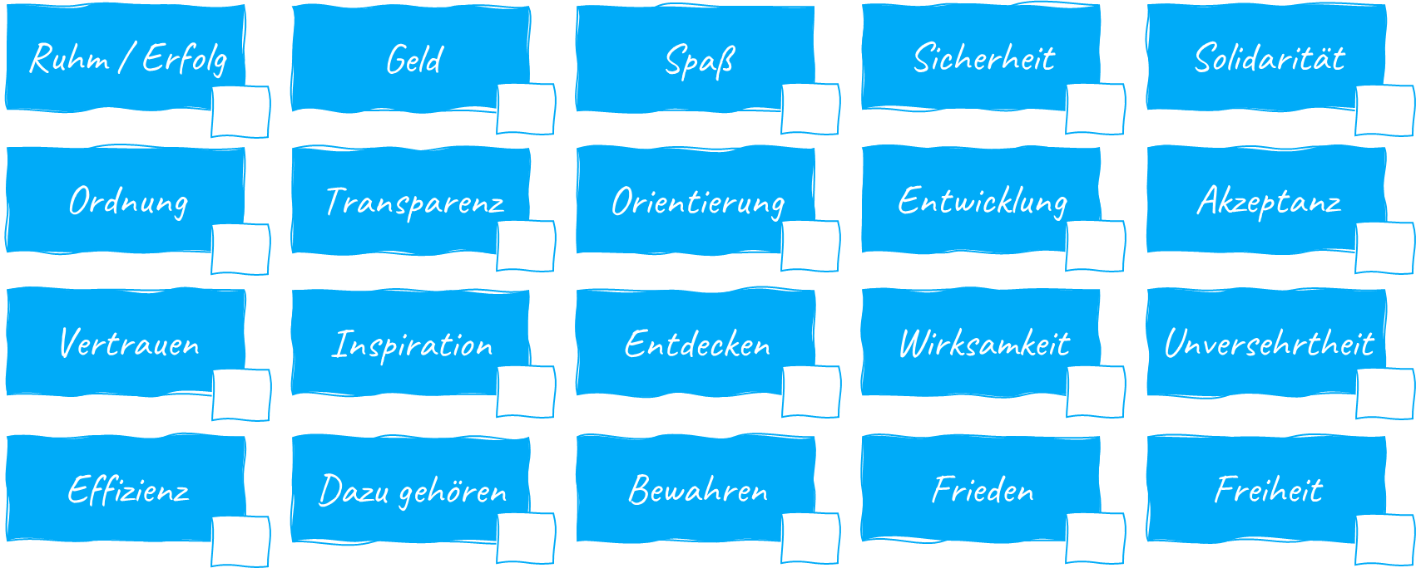
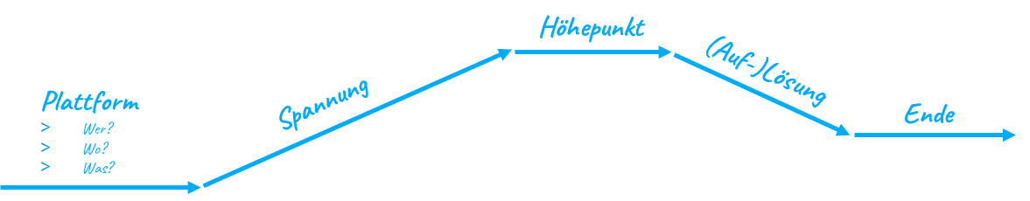
Change Bezeichnung
Ersteller:in
Datum
Version
Sinn & Zweck: Warum ist die Veränderung in dieser Form jetzt notwendig?
Voraussetzungen: (Projekt-)Abgrenzung Stakeholder-Analyse Change Architektur
Fragen zur Vorbereitung der Change Story
Elevator Pitch
Wie formuliere ich den Inhalt der Veränderung so, dass sie in 30 Sekunden kommuniziert werden kann?
Sprich klar und einfach. Worum geht es? Was ist Sinn & Zweck der Veränderung? Was ist das Besondere? Was sind die ersten Schritte?
Sinn & Zweck: Warum ist die Veränderung in dieser Form jetzt notwendig?
Name: Welchen Namen soll meine Veränderung tragen?
Name der Veränderung / des Projekts
Warum? (Sinn & Zweck)
Wie? (Prozess / Struktur)
Was? (Output)
Ziel: Was genau ist das Ziel der Veränderung? (ein aussagekräftiger Satz!)
Nutzen: Worin liegt der Mehrwert der Veränderung? (Basis = Stakeholder-Analyse) „Der Köder muss dem Fisch schmecken, nicht dem Angler“
Themen: Welche Themenfelder werden behandelt, welche explizit nicht?
Sinn & Zweck: Warum ist die Veränderung in dieser Form jetzt notwendig?
Prinzipien: Welche Leitplanken gibt es? Was ist der Rahmen der Veränderung?
5 Fragen Methode
Neugierde schaffen – Eine interessante Frage stellen
„Ich frage mich, wie es wäre, wenn mir beim Schnorchel kein Plastikmüll um die Ohren schwimmen würde?“
IST Zustand – Wie ist die Lage/Situation?
„Wenn man bedenkt, dass in Österreich durchschnittlich 100 kg Plastikmüll pro Kopf im Jahr anfallen.“
Soll Zustand – Wo möchte ich hin? Was will ich erreichen?
„So wollen wir dann im plastikfreien und sauberen Wasser schwimmen.“
Lösungsweg – Wie komme ich dort hin?
„Wenn wir heute auf Plastikverpackung, Einwegprodukte aus Plastik verzichten, haben wir einen großen Schritt gemacht.“
Apell/Wunsch/Aufforderung
„Deshalb leben wir das, was wir reden und kaufen Produkte ohne Verpackung und überlegen gut, was wir wirklich brauchen.“
Ergebnis: Was genau wird verändert? Was bleibt gleich?
Zukunftsbild: Wie sieht das Zukunftsbild nach der Veränderung aus?
Hier empfiehlt es sich tatsächlich ein Bild zu zeichnen.
Botschaften: Welche Gedanken sollen mitgenommen werden?
Was erwarte ich von der Zielgruppe – wozu fordere ich auf?
Change Stories entwickeln und kommunizieren
Purpose-Analyse
Setze ein bei drei der angeführten Bedürfnisse/Werte, die durch den anstehenden Change begünstigt werden.
Setze ein bei drei der angeführten Bedürfnisse/Werte, die durch den anstehenden Change verletzt werden.
Welches Bedürfnis ist in Gefahr?
Was ist das Gegenteil?
Der einfache Plot – Spannungsbogen
Das alles wird nun in eine Geschichte verpackt.
So sieht meine Change Story aus:
Welche Geschichte bzw. welcher Film kommt mir da in den Sinn?
Was muss ich daher bei der Kommunikation beachten bzw. welche Botschaften kann ich daraus ableiten?

Slide 2
Ruhm / Erfolg
Geld
Spaß
Sicherheit
Solidarität
Ordnung
Transparenz
Orientierung
Entwicklung
Akzeptanz
Vertrauen
Inspiration
Entdecken
Wirksamkeit
Unversehrtheit
Effizienz
Dazu gehören
Bewahren
Frieden
Freiheit

